Slide 1
WYDEN GAMES
CONTROLE DA SUA JOGATINA
Notes:
Source File:
https://unsplash.com/photos/PK_t0Lrh7MM
https://unsplash.com/photos/DItYlc26zVI
https://unsplash.com/photos/y9L5-wmifaY
https://unsplash.com/photos/MQ9U2GFnnDc

Slide 2
Conheça o Time
1 - Daniel Vitor Fonseca de Oliveira
2 - ADEMIR FILHO PINHO DA SILVA
Notes:
Source File:
https://unsplash.com/photos/PK_t0Lrh7MM
https://unsplash.com/photos/DItYlc26zVI
https://unsplash.com/photos/y9L5-wmifaY
https://unsplash.com/photos/MQ9U2GFnnDc

Slide 3
ORIENTADOR
LUIZ GUSTAVO TURATTI
Notes:
Source File:
https://unsplash.com/photos/PK_t0Lrh7MM
https://unsplash.com/photos/DItYlc26zVI
https://unsplash.com/photos/y9L5-wmifaY
https://unsplash.com/photos/MQ9U2GFnnDc

Slide 4
ÍNDICE
CRONOGRAMA
APRESENTAÇÃO DO PROJETO
FUNCIONALIDADES
OBJETIVO
TELAS DO APLICATIVO

Slide 5
AGENDA
ETAPA
PRAZO EST.
1 - Levantamento de requisitos funcionais e não funcionais
2 - Desenvolvimento e primeira entrega
3 - Recolhimento de Feedback
4 - Finalização
1 mês
2 semanas
1 meses
2 semanas

Slide 6
Wyden Games
A wyden Games, é um aplicativo android, focado em permitir o usuário salvar suas informações sobre os jogos. Podendo salvar seu status atual nos jogos em nossa plataforma

Slide 7
FUNCIONALIDADES
GERENCIAMENTO DE USUÁRIOS
VISIBILIDADE DE JOGOS
GERENCIAMENTO DE STATUS EM JOGOS
GERENCIAMENTO DA APLICAÇÃO POR ADMINS

Slide 8
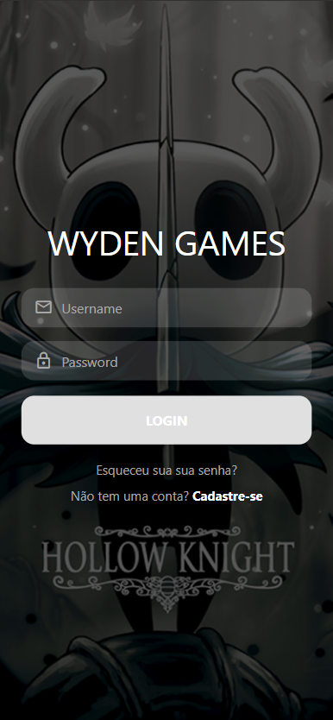
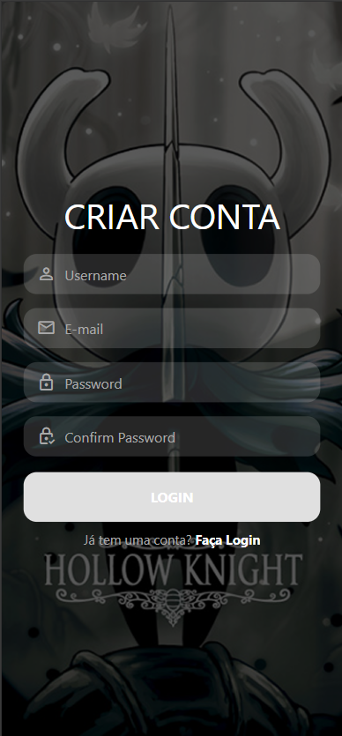
TELAS DO APLICATIVO
TELA LOGIN
TELA REGISTER

Slide 9
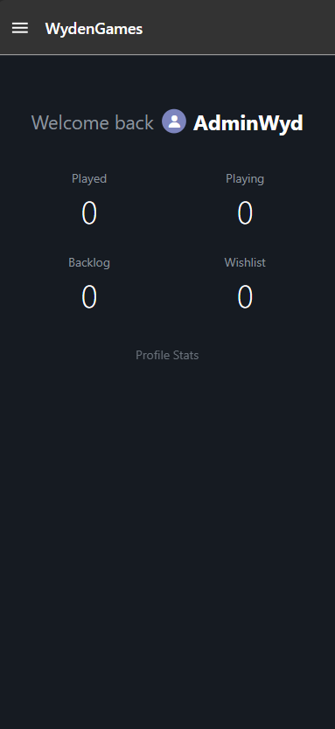
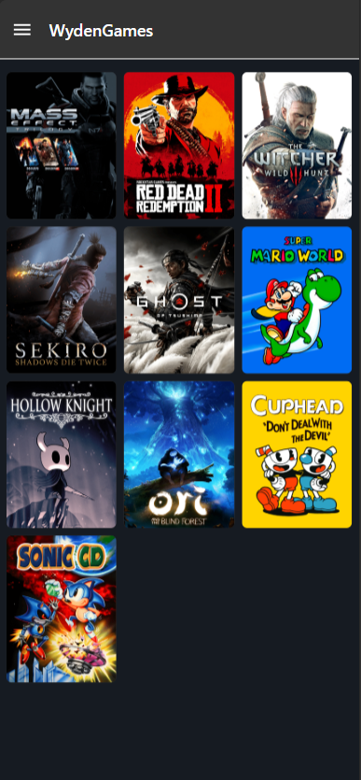
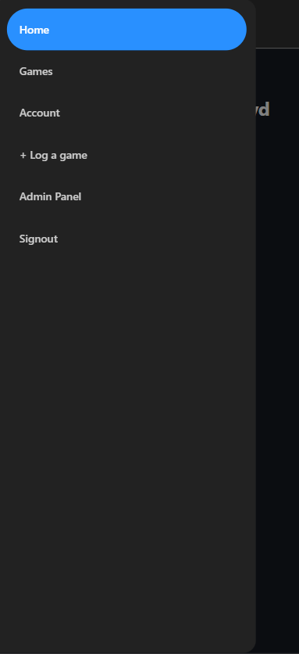
TELAS DO APLICATIVO
TELA HOME
TELAS GAMES
SIDEBAR

Slide 10
TELAS DO APLICATIVO
SIDEBAR

Slide 11
TELAS DO APLICATIVO
TELAS GAMES

Slide 12
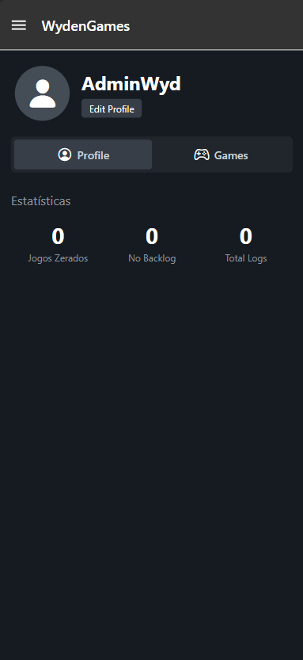
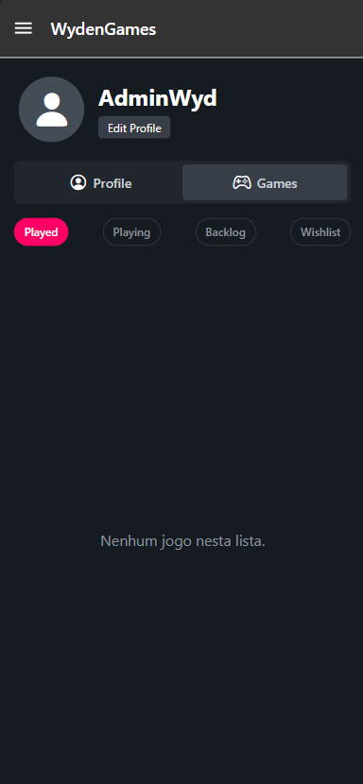
TELAS DO APLICATIVO
TELAS ACCOUNT

Slide 13
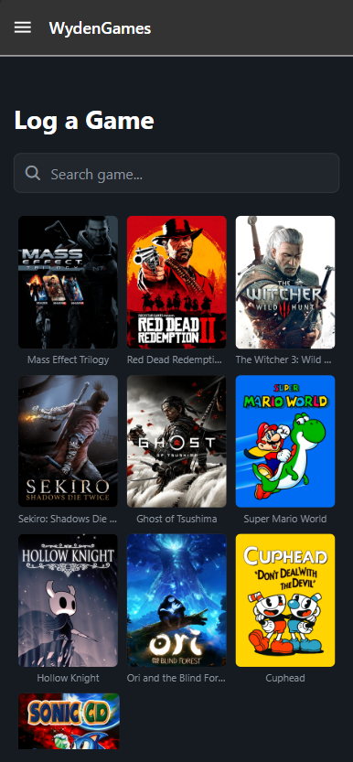
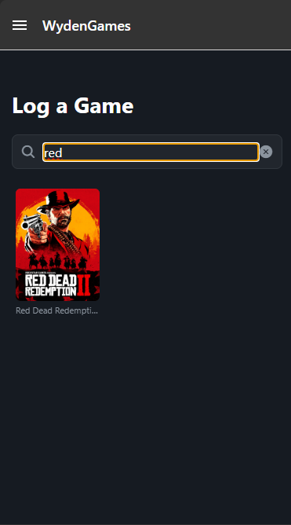
TELAS DO APLICATIVO
TELAS LOG GAME

Slide 14
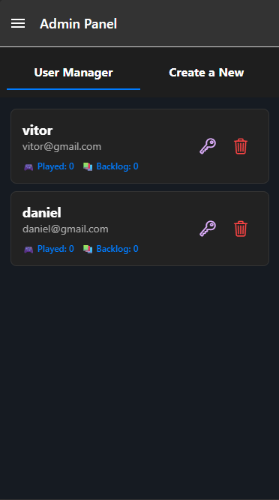
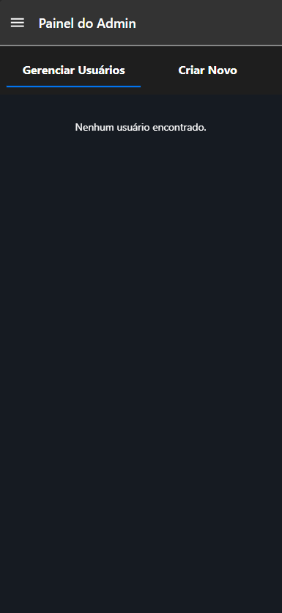
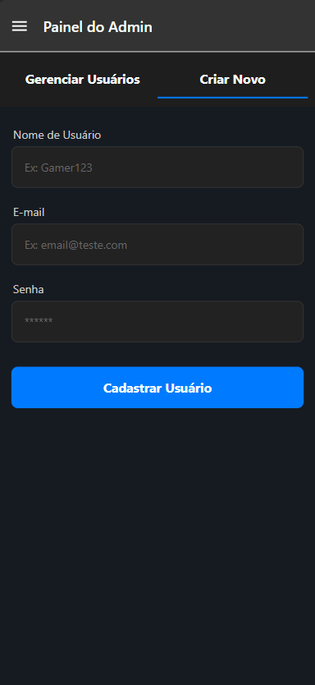
TELAS DO APLICATIVO
TELAS PAINEL ADMIN

Slide 15
OBRIGADO

